Slide 1
优秀探索式用例展示
王者BAT
杨凯静

Slide 2
目录
小组成员
用例展示
目录
/contents
心得总结

Slide 3
01
小组成员

Slide 4
成员如下：
组长：孙立莹
成员：生春月 冯滨 徐世伟 杨凯静 刁立翔 张飞宇

Slide 5
02
优秀用例展示

Slide 6
用例展示
探索式软件测试的章程：
简单
优质

Slide 7
优秀用例展示
指南测试法
卖点测试法
极限测试法
快递测试法
验证忠实执行用户手册中描述的每个场景
软件确实实现了手册所描述的各种特性
验证用户手册的准确性
针对软件中能够吸引客户的特色功能进行的测试
  采用的途径是向软件提出很多难以回答的问题
将数据看做包裹，在软件中不断流动

Slide 8
优秀用例展示
配角测试法
深巷测试法
超模测试法
主要功能紧邻的功能
一些辅助/配角功能
最不可能被用到的或是最不吸引用户的特性
深藏在配置项中的功能
纯界面测试法
原理是不关注特性，而只关注界面的设计是否给我们带来愉悦感

Slide 9
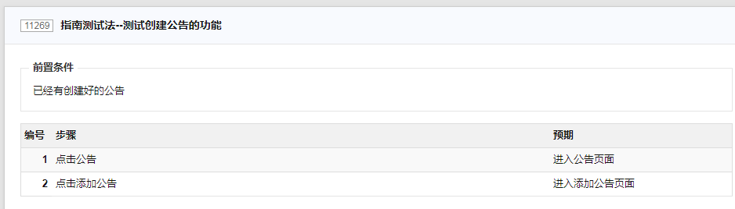
指南测试法
01

Slide 10
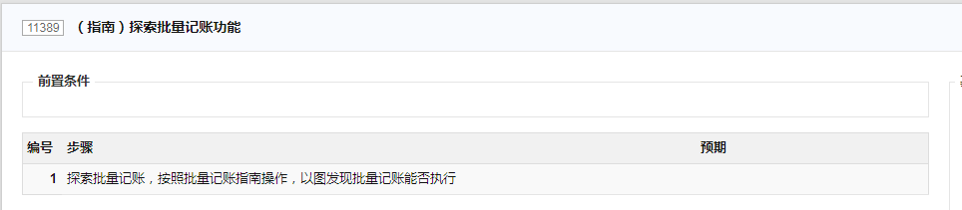
指南测试法
02
3

Slide 11
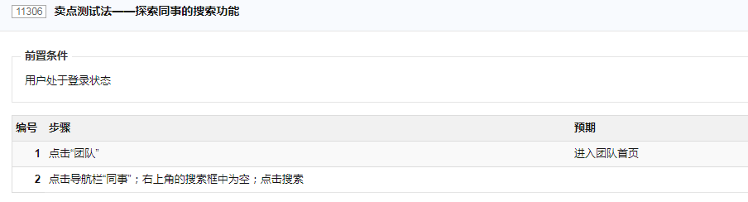
卖点测试法
01

Slide 12
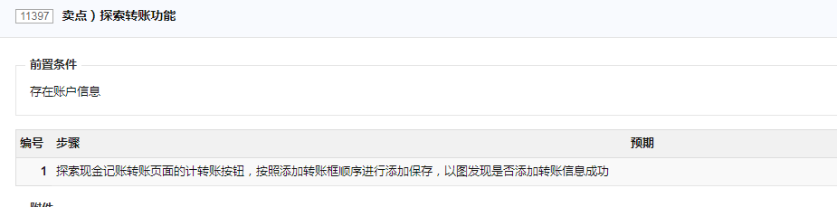
卖点测试法
02
3

Slide 13
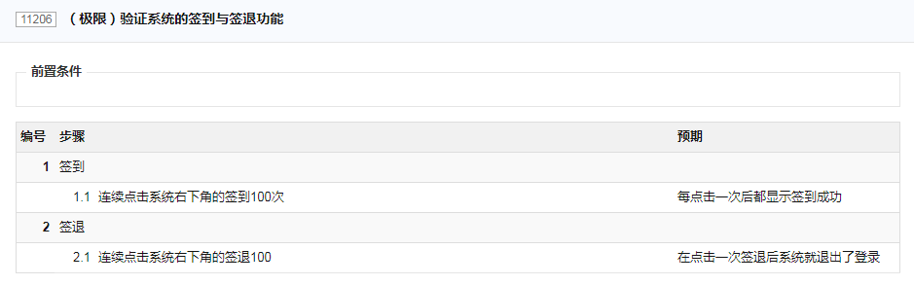
极限测试法
01
Notes:
极限测试法最好测的是一些某个常用功能（某个角色经常使用的）

Slide 14
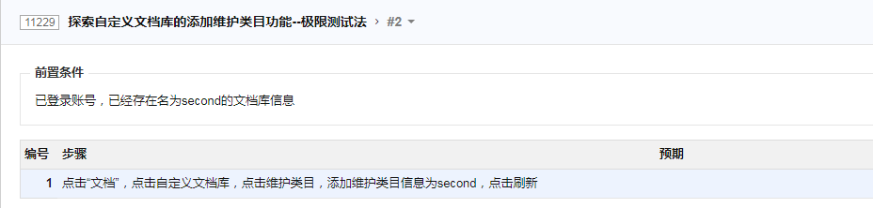
极限测试法
02
3

Slide 15
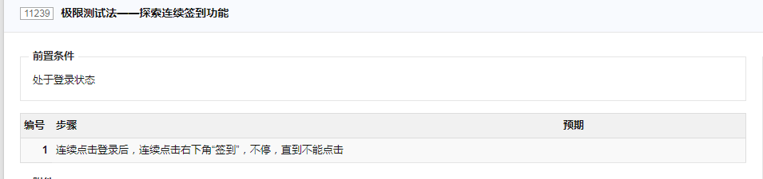
极限测试法
03

Slide 16
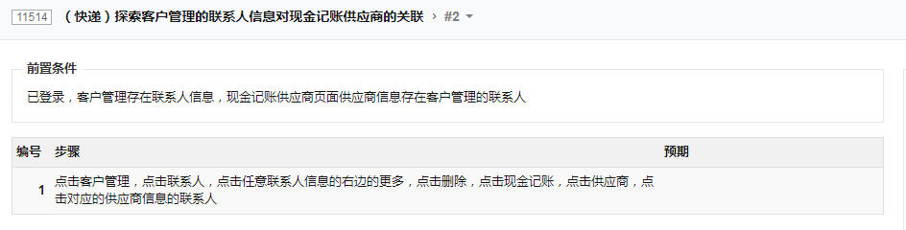
快递测试法
01

Slide 17
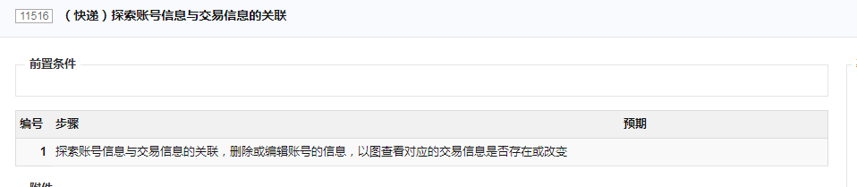
快递测试法
02
3

Slide 18
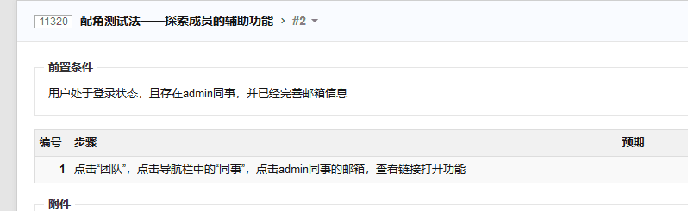
配角测试法
01

Slide 19
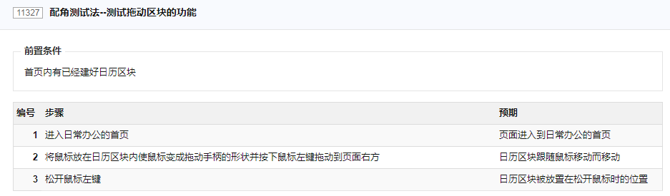
配角测试法
02
3

Slide 20
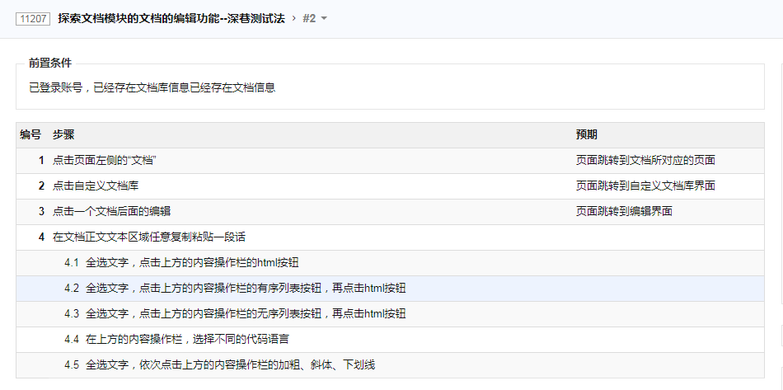
深巷测试法
01

Slide 21
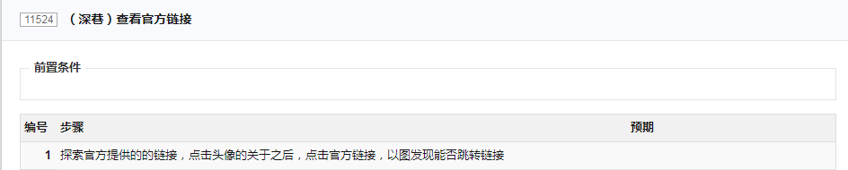
深巷测试法
02
3

Slide 22
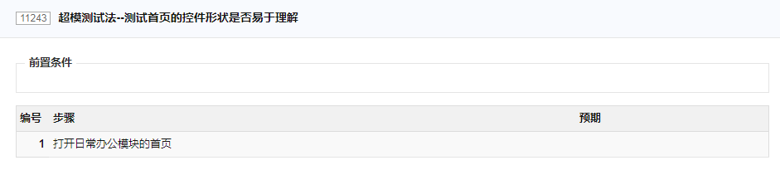
超模测试法
01

Slide 23
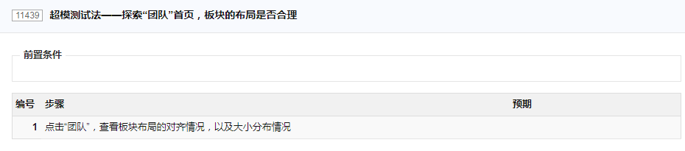
超模测试法
02
3

Slide 24
03
心得总结

Slide 25
心得总结
探索式测试的概念很重要，PPT很有必要复习
注意探索式用例的方法适用范围，选用合适的方法

Slide 26
感谢各位聆听
Add up everything what you like and everything what you want
梦想，要比昨天走的更远

